Slide 1
Collection API & Generic
Bài 9

Slide 2

Nội dung
Giới thiệu về generic
  Generic class
  Generic method
  Inheritance với Generic
Collection API
  List interface
  Set interface

Slide 3
Giới thiệu về Generic
Generic là một phương pháp cho phép lập trình viên có thể chỉ định kiểu đối tượng mà một lớp có thể làm việc, thông qua các tham số được truyền lúc khai báo, và được đánh giá lúc biên dịch (compile time).
Việc sử dụng generics trong các Java classes sẽ giúp loại bỏ quá trình explicit casting của các đối tượng, vì vậy sẽ hạn chế được lỗi ép kiểu (ClassCastException) trong quá trình biên dịch.
Generics giúp phát hiện vấn đề sai kiểu tham số, và phát hiện lỗi trong quá trình biên dịch, thay vì trong quá trình run time.

Slide 4
Giới thiệu về Generic
Generics cho phép thực hiện những quá trình sau:
  Tìm ra được nhiều thông tin hơn về kiểu của các collection.
  Cho phép theo dõi về kiểu của các phần tử được chứa trong các collection.
  Không cần phải thực hiện quá trình ép kiểu đối với các collection.
Generics cho phép lập trình viên giao tiếp với kiểu của các collection, vì vậy trình biên dịch có thể kiểm tra kiểu.
Vì vậy, sử dụng Generics sẽ cho phép đảm bảo an toàn về kiểu dữ liệu trong quá trình biên dịch chương trình.

Slide 5
Giới thiệu về Generic
Ví dụ không generic:
Trong đoạn code dưới đây, một thể hiện của linked list được tạo. Một phần tử thuộc kiểu Integer được chèn vào danh sách. Trong khi lấy phần tử từ danh sách, trình biên dịch sẽ yêu cầu ép kiểu tường minh (explicit cast).
LinkedList list = new LinkedList();
list.add(new Integer(1));
Integer num = (Integer) list.get(0);

Slide 6
Giới thiệu về Generic
Ví dụ có generic:
Trong ví dụ dưới đây, lớp LinkedList là một generic class sẽ nhận Integer là type parameter. Compiler sẽ kiểm tra kiểu dữ liệu trong quá trình biên dịch. Lúc lấy phần tử từ danh sách, ta sẽ không cần thực hiện quá trình ép kiểu.
LinkedList<Integer> list = new LinkedList<Integer>();
list.add(new Integer(1));
Integer num = list.get(0);

Slide 7
Lợi thế của Generics
Generic giúp trình biên dịch kiểm tra kiểu lúc biên dịch, thay vì lúc runtime. Vì vậy, trình biên dịch sẽ phát hiện lỗi sớm hơn, và đỡ tốn thời gian fix lỗi.
Việc sử dụng Generics sẽ không yêu cầu ép kiểu nhiều như trước, vì vậy code sẽ trở nên dễ đọc hơn.

Slide 8
Hạn chế của Generics
Không thể tạo ra được các generic constructors.
Việc viết code lúc ban đầu có thể khó khăn hơn.

Slide 9
Generic Classes
Generic class là một class cho phép khai báo type parameter khi ta định nghĩa lớp.
Cú pháp để định nghĩa một generic class tương tự như lớp bình thường, ngoại trừ ta có thêm cặp dấu ngoặc (<>) và khai báo type parameters theo sau tên lớp.
Type parameters có thể khai báo như class type, interface type, hoặc bất kỳ kiểu nào khác, trừ các primitive data type.
Generic classes có thể khai báo một hoặc nhiều type parameters, phân tách bởi dấu phẩy.
Vì vậy, generic class còn được gọi là parameterized classes hoặc parameterized types.

Slide 10
Generic Class
Để khởi tạo đối tượng của generic class, ta vẫn sử dụng cú pháp như với lớp thông thường. Ta sử dụng toán tử new cùng với tên lớp, ngoại trừ việc ta truyền đối số cho các type parameter.
Type parameter sẽ được thay thế bằng kiểu thực tế khi ta khởi tạo một đối tượng của generic class.
Cú pháp
class NumberList <Element> {...}

Slide 11
Generic Class
...
public class NumberList <T>
{
private T obj;
public void add(T val)
{
. . .
}
public static void main(String [] args)
{
NumberList<String> listObj = new NumberList<String> ();
. . .
}
}
...

Slide 12
Generic Class
Tên của type parameter thường là một ký tự đơn, in hoa.
Một số tên phổ biến của type parameter:
  K - Key
  T - Type
  V - Value
  N - Number
  E - Element

Slide 13
Generic Methods
Generic methods
  Là một phương thức có khai báo type parameter, thường được định nghĩa bên trong các generic classes.
  Có thể được định nghĩa bên trong các generic classes hoặc các nongeneric classes.
  Được sử dụng khi ta muốn định nghĩa các overloaded methods cùng thực thi các hành động giống nhau đối với các kiểu đối số khác nhau.
  Cho phép làm các overloaded methods trở nên ngắn gọn hơn.

Slide 14
Generic Methods
Đoạn code minh họa về generic method.
class NumberList <T>
{
public<T> void display(T[] val)
{
for( T element : val)
{
System.out.printf(“Values are: %s “ , element);
}
}

Slide 15
Generic Methods
public static void main(String [] args)
{
Integer[] intValue = {1, 7, 9, 15};
NumberList<Integer> listObj = new NumberList<> ();
listObj.display(intValue);
}
}

Slide 16
Generic Methods
Để tạo ra generic methods và các constructors, type parameters được khai báo bên trong method và constructor signature.
Type parameter:
  Được chỉ định trước kiểu trả về của method, và được đặt bên trong cặp dấu ngoặc <>.
  Có thể được sử dụng như argument types, return types, và local variable types trong phần khai báo generic method.
Có thể khai báo nhiều hơn một type parameters, mỗi kiểu được phân tách bởi một dấu phẩy.
Các type parameters đóng vai trò như các placeholders, khi method được gọi, kiểu dữ liệu thực tế sẽ được truyền cho các type parameter.
Các kiểu dữ liệu nguyên thủy (primitive data types) không thể khai báo là các type parameters.

Slide 17
Generic Methods
Đoạn code minh họa generic methods trong Collection interface:
Ví dụ:
interface Collection<E>
{
public <T> boolean containsAll(Collection<T> c);
public <T extends E> boolean addAll(Collection<T> c);
}

Slide 18
Generic Methods
Đoạn code minh họa định nghĩa một generic class có chứa một generic constructor.
Ví dụ
import java.util.*;
class StudPair<T, U> {
private T name;
private U rollNumber;
public StudPair(T nmObj, U rollNo) {
this.name = nmObj;
this.rollNumber = rollNo;
}
public T displayName() {
return name;
}

Slide 19
Generic Methods
public U displayNumber() {
return rollNumber;
}
public static void main(String [] args) {
StudPair<String, Integer> studObj = new StudPair<>(“John”,2);
System.out.println(studObj.displayName());
System.out.println(studObj.displayNumber());
}
}

Slide 20
Generic Parameters
Một generic method có thể được gọi với đối số (arguments) thuộc các kiểu khác nhau.
Generic methods có thể được định nghĩa dựa trên các quy tắc sau:
  Từng type parameter được phân tách bởi dấu phảy, nếu method có khai báo nhiều type parameters. Một type parameter là một identifier chỉ định tên kiểu generic.
  Tất cả các generic method đều có một vùng khai báo type parameter, được đánh dấu bởi cặp dấu ngoặc <>, và đặt trước kiểu trả về của method.
  Type parameters có thể được sử dụng để khai báo kiểu trả về của method. Đây là các placeholders cho kiểu của các đối số được truyền cho generic method. Những đối số này được gọi là các actual type arguments.

Slide 21
Generic Parameters
Ví dụ về generic method.
public class GenericAcceptReturn {
public static < E> void displayArray(E[] acceptArray) {
// Display array elements
for (E element : acceptArray) {
System.out.printf(“%s “, element);
}
System.out.println();
}
public static void main(String args[]) {
// Create arrays of Integer, Double and Character
Integer[] intArrayObj = {100, 200, 300, 400, 500};
Double[] doubleArrayObj = {51.1, 52.2, 53.3, 54.4};

Slide 22
Generic Parameters
Trong đoạn mã trên, displayArray() là một generic method chấp nhận nhiều kiểu đối số khác nhau, sau đó hiển thị giá trị.
Character[] charArrayObj = {‘J’, ‘A’, ‘V’, ‘A’};
System.out.println(“Integer Array contains:”);
displayArray(intArrayObj);
System.out.println(“\nDouble Array contains:”);
displayArray(doubleArrayObj);
System.out.println(“\nCharacter Array contains:”);
displayArray(charArrayObj);
}
}

Slide 23
Return Generic Types
Một method cũng có thể trả về generic data type.
Ví dụ:
package genericreturntest;
import java.util.*;
public class GenericReturnTest {
public static <T extends Comparable<T>> T maxValueDisplay(T val1, T val2, T val3){
T maxValue = val1;
if (val2.compareTo(val1) > 0)
maxValue = val2;
if (val3.compareTo(maxValue) > 0)
maxValue = val3;
return maxValue;
}

Slide 24
Return Generic Types
Trong ví dụ trên, phương thức compareTo() của lớp Comparable được dung để so sánh giá trị, có thể là kiểu int, char, String, hoặc các kiểu dữ liệu khác.
/**
* @param args the command line arguments
*/
public static void main(String[] args) {
System.out.println(maxValueDisplay(23, 42, 1));
System.out.println(maxValueDisplay(“apples”, “oranges”, “pineapple”));
}
}

Slide 25
Generic Constructors
Constructors có thể khai báo các type parameters trong cả các generic classs và non-generic classes.
Ví dụ:
Đoạn code minh họa khởi tạo đối tượng của lớp MyClass.
class MyClass<X> {
<T> MyClass(T t) {
// ...
}
}
new MyClass<Integer>(“”)

Slide 26
Generic Constructors
Trong ví dụ trên:
Câu lênh đã khởi tạo một thể hiện của lớp MyClass<Integer>.
Kiểu Integer đã được truyền cho type parameter, X, của generic class MyClass<X>.
Constructor của generic class chứa một type parameter, T.
Trong câu lệnh bên dưới, trình biên dịch hiểu kiểu String sẽ được truyền cho type parameter, T, của constructor trong generic class này. Tham số thực tế (actual parameter) của constructor là một đối tượng String.
MyClass<Integer> myObject = new MyClass<>(“”);

Slide 27
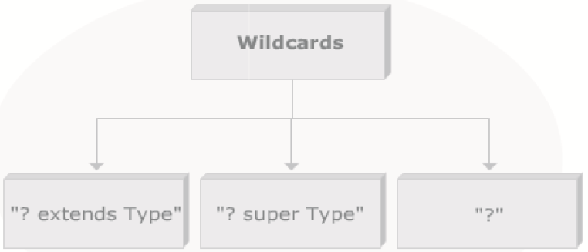
Wildcards trong Generics

Slide 28
Inheritance với Generics
Inheritance là một cơ chế cho phép định nghĩa các lớp mới từ những lớp có sẵn.
Object-oriented programming cho phép các lớp kế thừa các trạng thái và hành vi từ các lớp khác.
Các lớp có thể kế thừa các generic classes và cung cấp giá trị cho các type parameters, hoặc chèn thêm các type parameters mới.

Slide 29
Inheritance với Generics
Ví dụ minh họa sử dụng generics với inheritance:
Ví dụ
class Month<T>
{
T monthObj;
Month(T obj)
{
monthObj = obj;
}
// Return monthObj
T getob()
{
return monthObj;
}
}

Slide 30
Inheritance với Generics
Ví dụ minh họa sử dụng generics với inheritance:
Ví dụ
// A subclass of Month that defines a second type parameter, called V.
class MonthArray<T, V> extends Month<T>
{
V valObj;
MonthArray(T obj, V obj2)
{
super(obj);
valObj = obj2;
}
V getob2()
{
return valObj;
}
}

Slide 31
Inheritance với Generics
Ví dụ minh họa sử dụng generics với inheritance:
Ví dụ
// Create an object of type MonthArray
public class HierTest
{
public static void main(String args[])
{
MonthArray<String, Integer> month;
month = new MonthArray<>(“Value is: “, 99);
System.out.print(month.getob());
System.out.println(month.getob2());
}
}

Slide 32
Collection API
Collection API

Slide 33
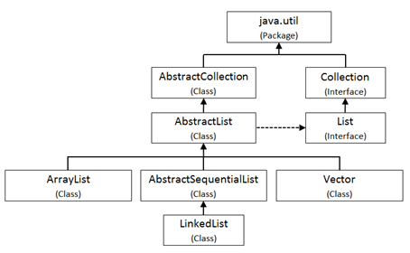

List Interface
  List interface được dùng để tạo ra một tuyển tập các đối tượng được sắp xếp (ordered collection of objects), đồng thời cho phép lưu trữ các đối tượng trùng lặp.
  Trong tuyển tập này, các đối tượng có thể được chèn vào sau các phần tử khác, hoặc tại một vị trí bất kỳ trong danh sách.
  Hình dưới đây minh họa cấu trúc phân cấp các class trong gói java.util có cài đặt List interface.

Slide 34
Lớp ArrayList
  Lớp ArrayList:
    Là cấp cài đặt List interface.
    Cho phép tạo ra các mảng động có thể thay đổi kích thước tùy ý.
    Cho phép tìm kiếm các đối tượng trong danh sách, và chèn các đối tượng vào cuối danh sách.
  Các constructors:
    ArrayList()
    ArrayList(Collection<? extends E> c)
    ArrayList(int initialCapacity)
  Các phương thức phổ biến của lớp ArrayList:
    boolean add(E e)
    void clear()
    E get(int index)
    E remove(int index)

Slide 35

Lớp ArrayList
    boolean remove(Object o)
    int size()
  Ví dụ về lớp ArrayList:

Slide 36
Lớp Vector
  Lớp Vector tương tự như lớp ArrayList.
  Các phương thức của lớp Vector được đồng bộ.
  Constructors của lớp Vector:
    Vector()
    Vector(Collection<? extends E> c>
    Vector(int initialCapacity)
  Một số phương thức thông dụng của lớp Vector:
    boolean add(E e)
    void clear()
    E get(int index)
    E remove(int index)
    boolean remove(Object o)
    int size()

Slide 37
Lớp Vector
  Minh họa:

Slide 38
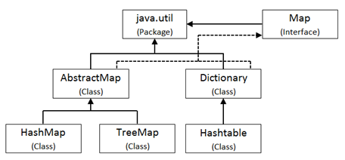
Map Interface
  Map interface cho phép tạo ra các tuyển tập (collection) với các cặp đối tượng key-value.
  Ta có thể sử dụng đối tượng key để truy cập đến đối tượng value tương ứng.
  Hình bên dưới hiển thị sơ đồ phân cấp các lớp trong gói java.util có cài đặt Map interface.

Slide 39
Lớp HashMap
  Lớp HashMap:
    Cho phép tạo ra các tuyển tập mà một value được truy cập bằng cách sử dụng key.
    Cho phép lưu trữ các đối tượng theo cấu trúc không sắp xếp (unordered form).
    Cho phép một giá trị null với một key.
  Các constructors của lớp HashMap:
    HashMap()
    HashMap(int initialCapacity)
    HashMap(Map<? extends K, ? extends V> m)
  Một số phương thức thông dụng của lớp HashMap:
    void clear()
    V get(Object key)
    V put(K key, V value)
    V remove(Object o)

Slide 40
Lớp HashMap
    int size()
  Minh họa:

Slide 41
Lớp Hashtable
  Lớp Hashtable cho phép tạo ra một tuyển tập các đối tượng không sắp xếp (unordered collection of objects), không thể chứa các đối tượng null.
  Các phương thức của lớp Hashtable được đồng bộ.
  Một số constructors của lớp Hashtable:
    Hashtable()
    Hashtable(int initialCapacity)
    Hashtable(Map<? extends K, ? extends V> t)
  Một số phương thức thông dụng của lớp Hashtable:
    void clear()
    V get(Object key)
    V put(K key, V value)
    V remove(Object o)
    int size()

Slide 42
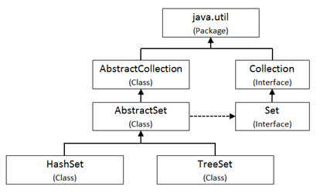
Set Interface
  Set interface chỉ chứa các phương thức được kế thừa từ Collection và thêm hạn chế là không cho phép chứa các phần tử được trùng lặp.
  Sơ đồ phân cấp các lớp trong gói java.util cài đặt Set interface.

Slide 43
Lớp HashSet
  Lớp HashSet cung cấp việc cài đặt cho Set interface, cho phép tạo ra một tập hợp các phần tử, cho phép chèn nhanh hơn vì không sắp xếp các phần tử.
  Các constructors của lớp HashSet:
    HashSet()
    HashSet(Collection<? extends E> c)
    HashSet(int initialCapacity)
  Một số phương thức thông dụng của lớp HashSet:
    boolean add(E e)
    void clear()
    boolean remove(Object o)
    int size()

Slide 44
Lớp HashSet
  Ví dụ:
  import java.util.*;
  class Contacts
  {}
  public class ChatGroup
  {
  public static void main(String args[])
  {
  Contacts a=new Contacts();
  Contacts b=new Contacts();
  Contacts c=new Contacts();
  HashSet<Contacts> hs=new HashSet<Contacts>();
  hs.add(a);
  hs.add(b);
  hs.add(c);
  }
  }

Slide 45
Tổng kết
Giới thiệu về generic
  Generic class
  Generic method
  Inheritance với Generic
Collection API
  List interface
  Set interface

